Slide 1
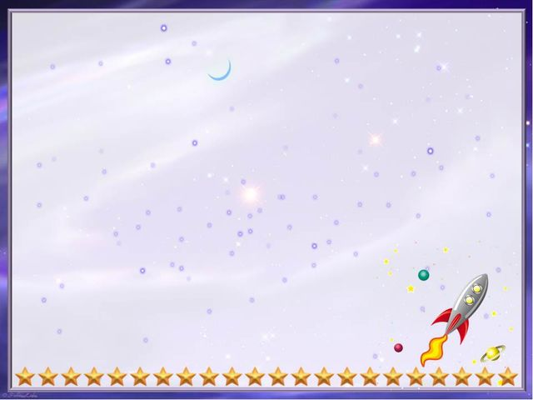
Әдебиеттік оқу
4 сынып
Ғарыш жолы жалғасады

Slide 2
Оқу мақсаты
Шығарманың тақырыбы және қорытынды бөлімі негізінде сюжеттің дамуын болжау, оның себебін түсіндіру

Slide 3
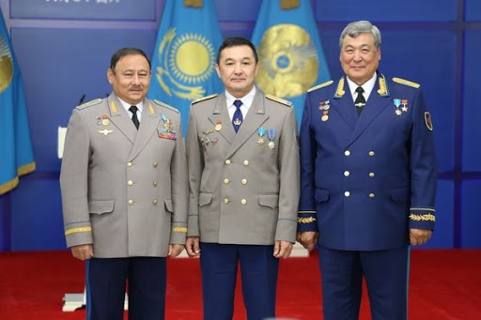
Қазақ ғарышкерлері туралы не білеміз?

Slide 4
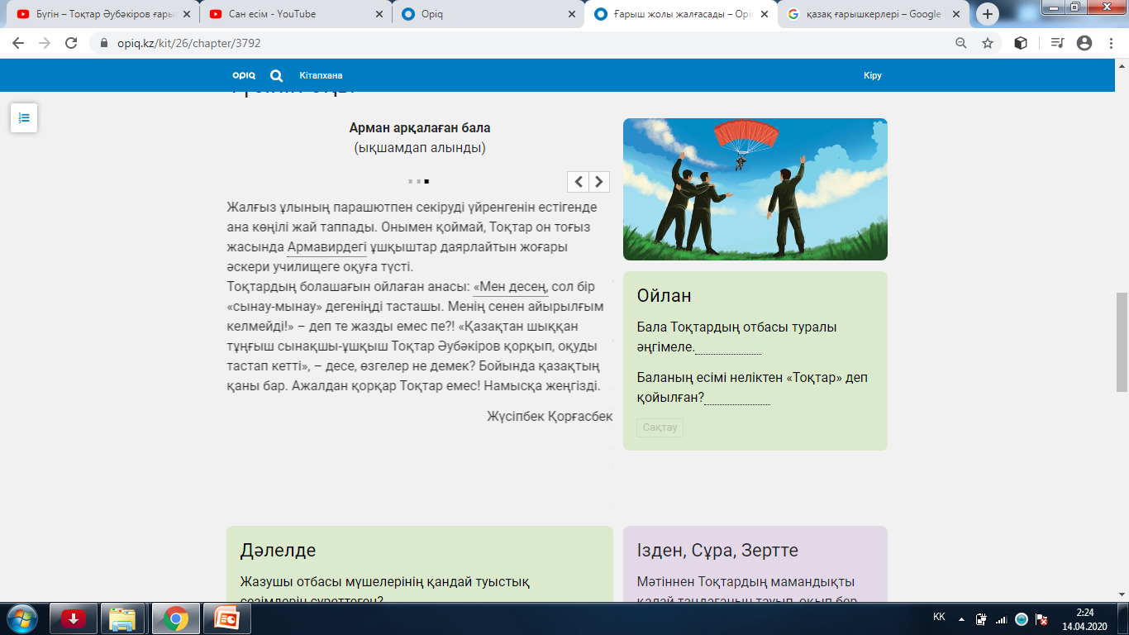
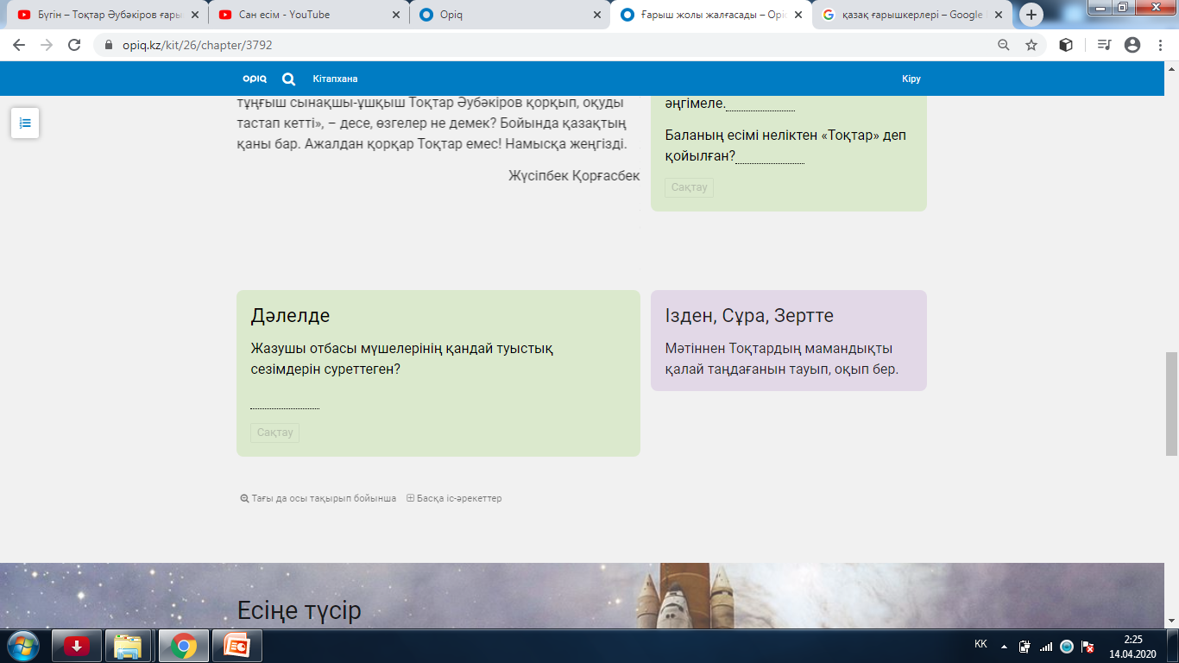

Slide 5
Дәптермен жұмыс
Тоқтардың қандай ерекшелігін үлгі етер едің?

Slide 6
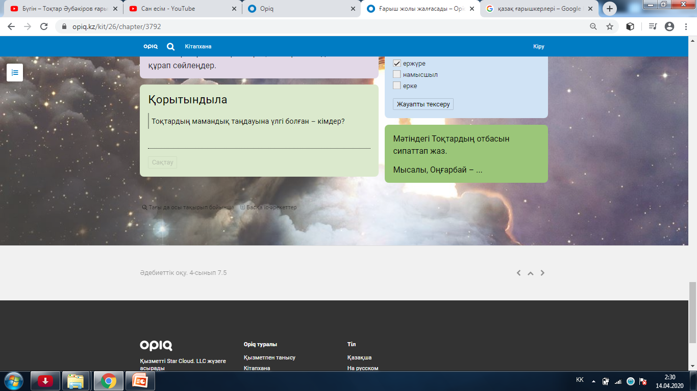
Үйге тапсырма

